Slide 1


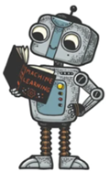

Lernsituation KI 1
Einführung, Prognosen, Neuronale Netze
Version: 2022-09-16

Slide 2
Worum geht es hier?
In dieser Lernsituation beschäftigen Sie sich mit den Grundlagen des maschinellen Lernens. Dabei werden Sie:
Maschinelles Lernen (ML) in der Landschaft der Informatik einordnen können und die verschiedenen Ansätze kennen lernen.
Die Programmiersprache Python installieren und damit arbeiten.
Daten graphisch darstellen.
Statistische Modelle aus Daten ableiten und damit Prognosen erstellen.
Die Grundbausteine von Neuronalen Netzen kennen lernen und programmieren.
Ein neuronales Netz aufbauen und so trainieren, dass es handgeschriebene Zahlen erkennen kann.

Slide 3
1. Einführung

Slide 4
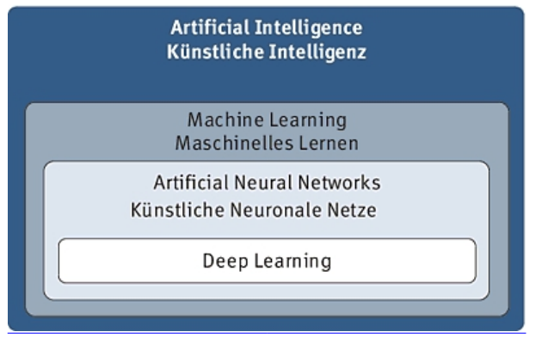
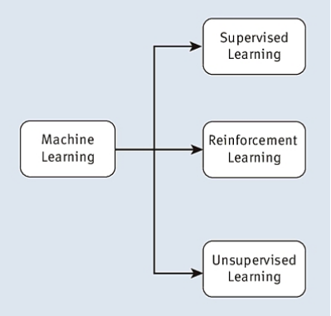
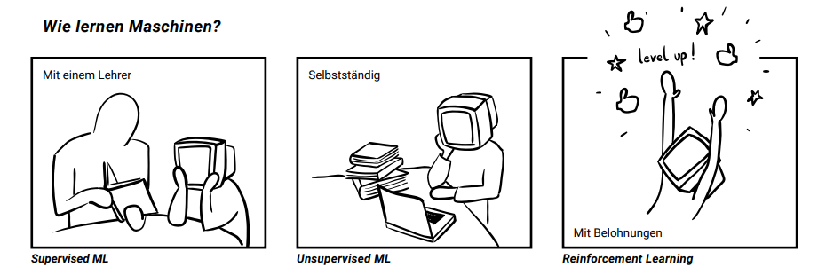
Einordnung KI – Maschinelles Lernen

Slide 5
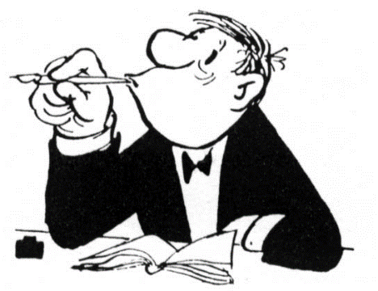
Aufgabe 1.1: Begriffe klären
Beantworten Sie mithilfe einer Internet-Recherche folgende Fragen. Stellen Sie Ihre Ergebnisse in Form einer PowerPoint-Präsentation vor.
Wie unterscheiden sich die Fachgebiete Künstliche Intelligenz (KI) und Maschinelles Lernen (ML)?
Nennen Sie drei Anwendungsbereiche der KI, die nicht zum ML gehören.
Es werden drei Arten des ML unterschieden: Supervised Learning, Reinforcement Learning und Unsupervised Learning.
Wie lauten die deutschen Begriffe?
Erklären Sie die prinzipielle Vorgehensweise.
Nennen Sie jeweils mindestens ein Anwendungs-Szenario und stellen sie dieses graphisch dar (Schaubild, Screenshot, etc). Vergessen Sie nicht die Quelle Ihrer Informationen zu nennen.

Slide 6
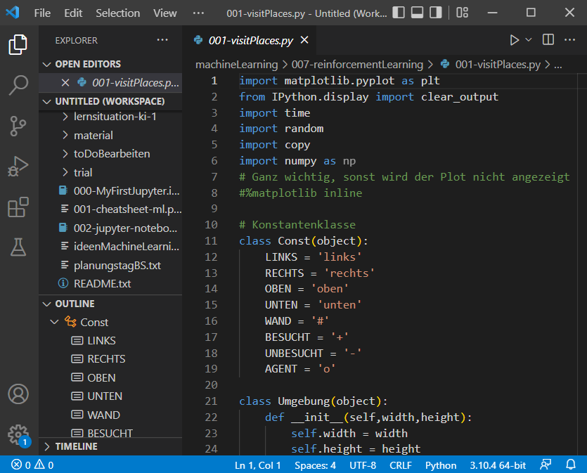
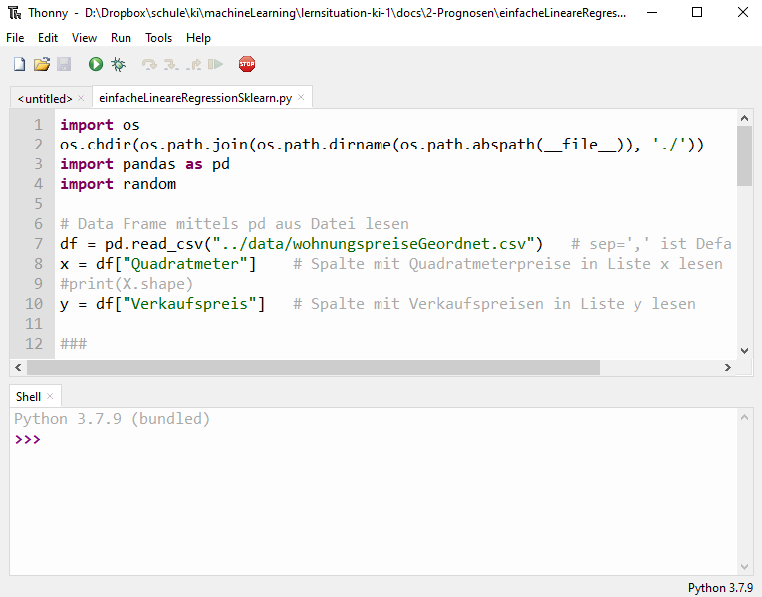
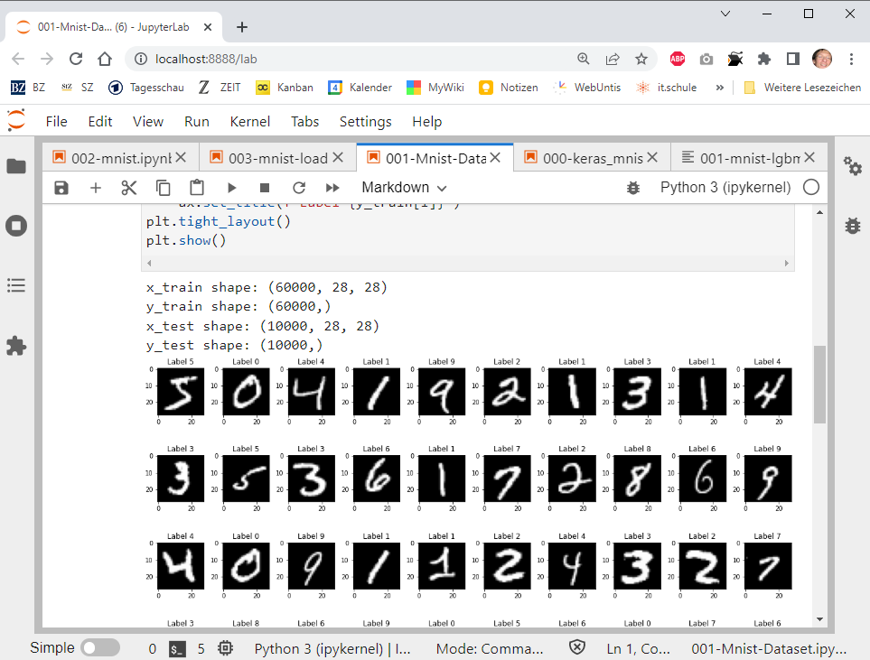
Entwicklungsumgebungen für Python
Visual Studio Code: Beherrrscht auch Python
Thonny: Einfacher Editor zum Ausprobieren
Replit: Online-Entwicklungsumgebung
Jupyter Notebook / Labs
Webbasierte Entwicklungsumgebung, die Dokumente (Jupyter Notebooks) erstellt, die zugleich Text (wie z.B. in Word) und ausführbaren Code enthält.
Wird oft in der KI genutzt.
Lässt sich lokal installieren
Sonstige
Anaconda, PyCharm, …

Slide 7
Installationen von Modulen in Python Proxy it.schule
Python verfügt über eine umfangreiche Bibliothek von Modulen, die Standardaufgaben übernehmen, z.B. Dateizugriff, Datenbanken, Grafik, etc.
Diese Module müssen vor dem Verwenden installiert werden. Das geschieht mit dem Befehl pip pip install matplotlib
In der it.schule ist es notwendig, dafür einen Proxy zu setzen: pip install --proxy=http://proxy.its-stuttgart.de:3128 --user matplotlib

Slide 8
Aufgabe 1.2: Python
Installieren Sie eine Entwicklungsumgebung für Python: Thonny, Visual Studio Code, …
Informieren Sie sich im Netz über die grundlegende Syntax der Sprache, z.B. unter https://www.w3schools.com/python/
Erstellen Sie ihr eigenes Cheatsheet mit den wichtigsten Befehlen: Benutzereingabe einlesen, Ausgabe auf dem Bildschirm, If-Bedingungen, Schleifen, Arrays, Listen, Funktionen.
Programmieren Sie zur Übung zwei kleine Programme in Python:
Programm Ihrer Wahl, z.B. durchschnittlicher Verbrauch eines Autos auf 100 km.
Funktion sieb_des_erathsthenes(n) zum Bestimmen von Primzahlen. Eingabe: Obergrenze n, z.B. 100 Rückgabe: Primzahlen [2,3,5,7,11,13, … 97] Obergrenze einlesen, Funktion aufrufen und Primzahlen ausgeben.

Slide 9
Aufgabe 1.3: Jupyter Labs
Installieren Sie Jupyter Labs lokal in der Shell über pip: c:>pip install jupyter pip install jupyter-lab Gestartet wird der Server mit c:>jupyter lab bzw. mit Angabe des Root-Verzeichnises c:>jupyter lab --notebook-dir="c:\..."
Die Datei docs/1-Einführung/cheatsheet-ml.pptx D stellt die wichtigsten Shortcuts und Befehle der Markdown-Language in den Textfeldern dar.
Machen Sie sich mit Jupyter-Notebooks vertraut, z.B. in dem Sie die Datei docs/1-Einführung/jupyter-notebook-tutorial.ipynb durcharbeiten, ausprobieren, verändern. Sie werden die Jupyter Notebooks für die späteren Aufgaben brauchen.

Slide 10
2. Prognosen

Slide 11
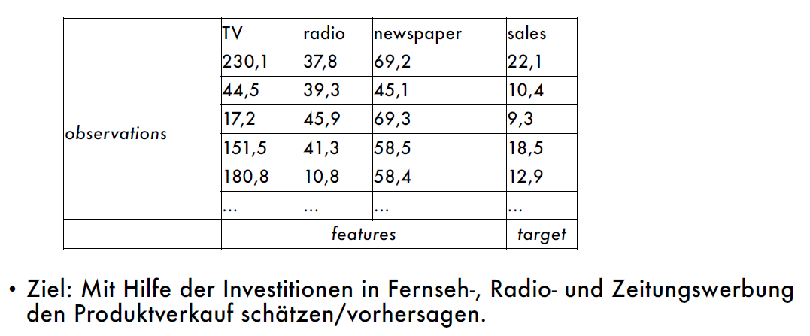
Prognosen erstellen: Worum geht es?

Slide 12
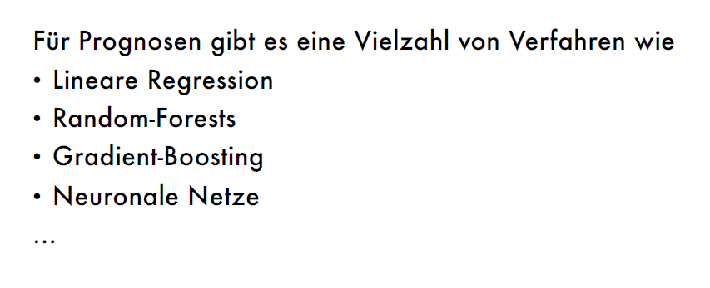
Prognosen erstellen: Algorithmen

Slide 13
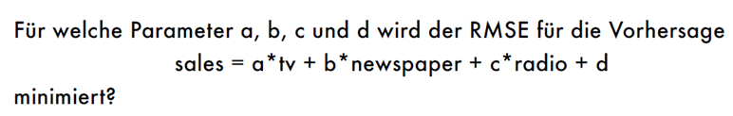
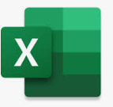

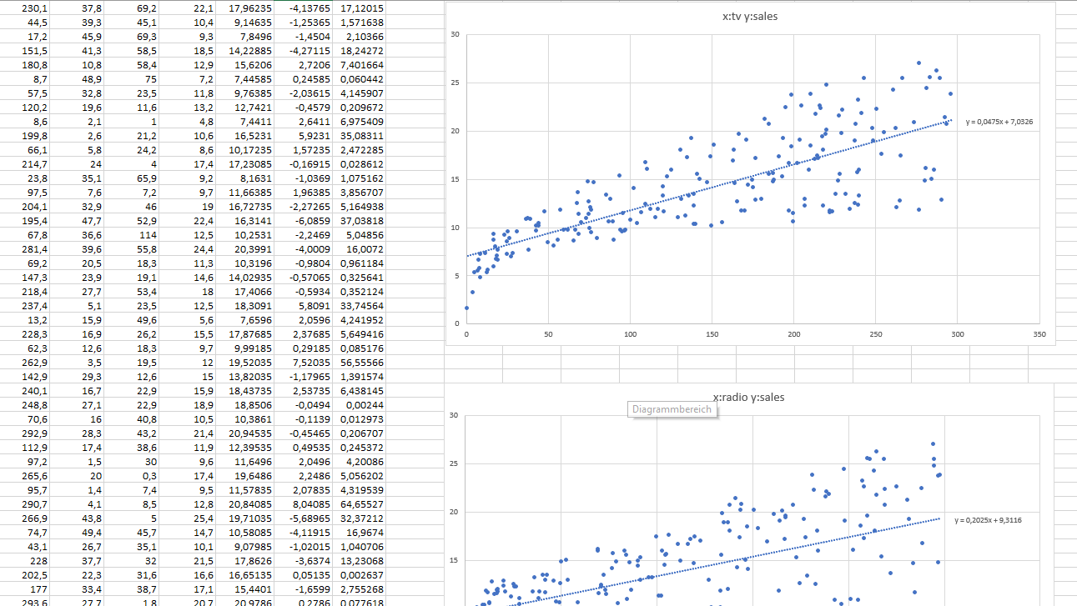
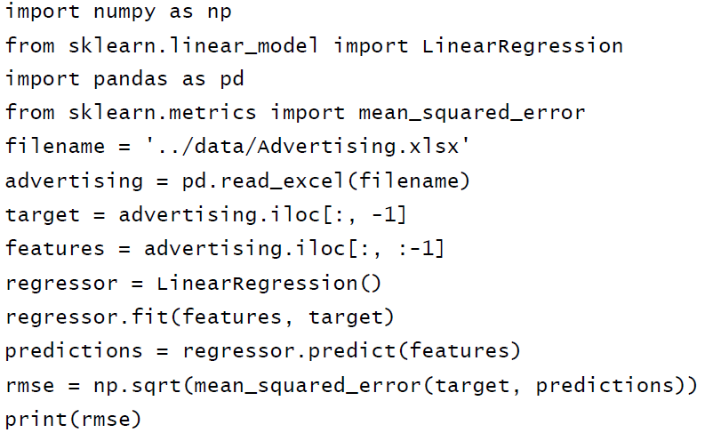
Prognosen erstellen: Lineare Regression

Slide 14
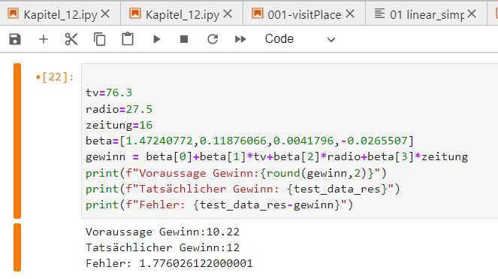
Prognosen erstellen: Modell nutzen
Modell berechnet: Regressionsfunktion
Prognose erstellen
Bei Trainingsdaten: Fehlerabschätzung

Slide 15

Aufgabe 2.1: Daten darstellen
In Python können Daten sehr elegant mit dem Modul matPlotLib dargestellt werden.
Informieren Sie sich über dieses Modul im Dokument docs/1-Einführung/001-matPlotLib/001-matPlotLib.ipynb und probieren Sie einige der vorgestellten Beispiele in Python aus.
Schreiben Sie ein Programm, das die Sigmoid-Funktion im Bereich x von -6 bis 6 und y von 0 bis 1 darstellt.
Nutzen Sie den Scatter-Plot um die Daten aus der Datei data/Advertising.xlsx darzustellen: X-Achse: Spalte TV, Y-Achse: Spalte sales
Erstellen Sie ihr eigenes Cheatsheet mit den wichtigsten Befehlen für Daten (plt.plot, plt.xlabel, plt.axis,… ), Funktionen (np.linspace) und Scatterplot (plt.scatter).

Slide 16
Aufgabe 2.2: Lineare Regression mit Excel
Die lineare Regression liefert aus Daten ein Modell (Regressionsfunktion), mit deren Hilfe Prognosen erstellt werden können.
Schauen Sie sich das Dokument docs/2-Prognosen/folien-ml-hochschule-furtwangen.pdf bis Folie 36 an und erklären Sie folgende Begriffe in einer PPT-Präsentation:
Y, Y‘ (bzw. Y „dach“), Bedeutung RMSE
Overfitting und was man dagegen tun kann.
Warum werden Daten in Trainings- und Testdaten aufgeteilt?
Lineare Regression mit Excel: Sehen Sie sich die Datei docs/2-Prognosen/mittelwert.xlsx an. Sie erklärt Prognosen mithilfe des Mittelwerts. Machen Sie das gleiche mithilfe der linearen Regression, in dem Sie die TODOs in der Datei docs/2-Prognosen/lineareRegression.xlsx bearbeiten.

Slide 17
Aufgabe 2.3: Lineare Regression mit Python
Das mühsame Erstellen der Regressionsgeraden in Excel geht in Python leichter:
Das Dokument docs/2-Prognosen/einfacheLineareRegression.html erklärt das Berechnen der Regressionsgeraden ausführlich. Überführen Sie den Code in eine ausführbare Python-Datei und berechnen sie damit die drei Regressionsgeraden wie das in Excel gemacht wurde.
Statt alles selbst zu programmieren, können wir auch ein fertiges Modul nutzen. Hier bietet sich sklearn an. Bearbeiten Sie die Datei docs/2-Prognosen/einfacheLineareRegressionSklearn.py und passen Sie sie auf das Werbungs-Beispiel an. Schauen Sie sich ebenfalls die Folien 20,31,35 aus folien-ml-hochschule-furtwangen.pdf an.
Erläutern Sie in einer PPT die Bedeutung der Methoden train_test_split, model.fit, model.score, model.predict

Slide 18
3. Neuronale Netze Grundlagen

Slide 19
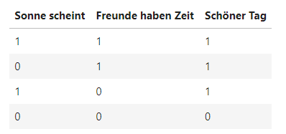
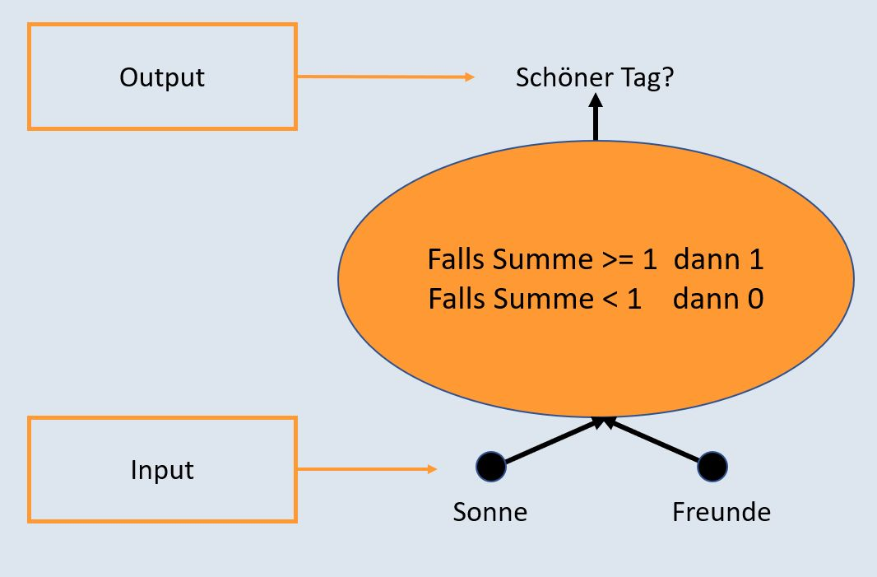
Neuronale Netze: Worum geht es?
Schöner Tag, mit Freunden oder Sonne!

Slide 20
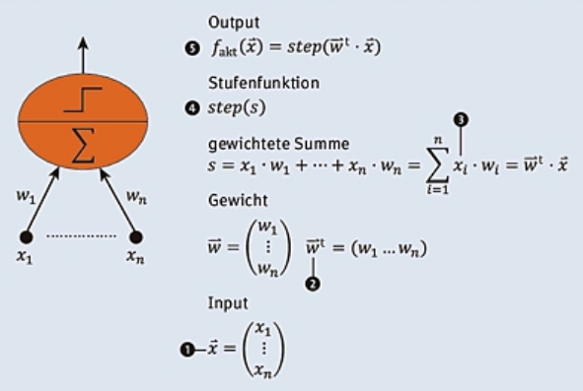
Neuronale Netze: Gewichte und Aktivierungsfunktion

Slide 21





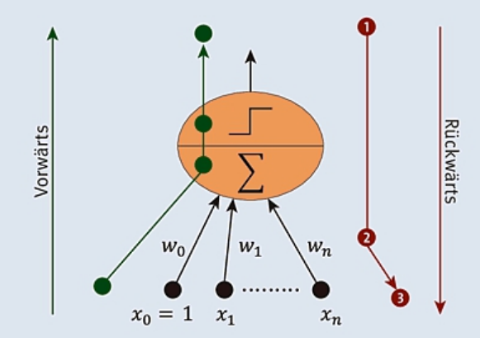
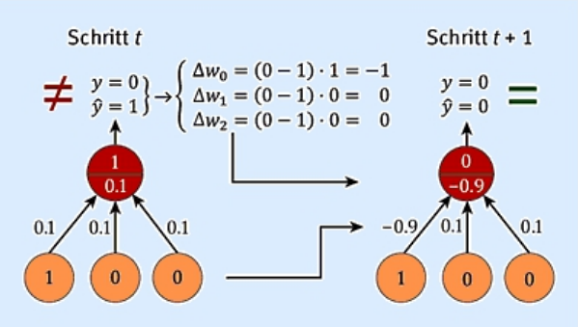
Neuronale Netze: Lernen = Anpassen der Gewichte

Slide 22
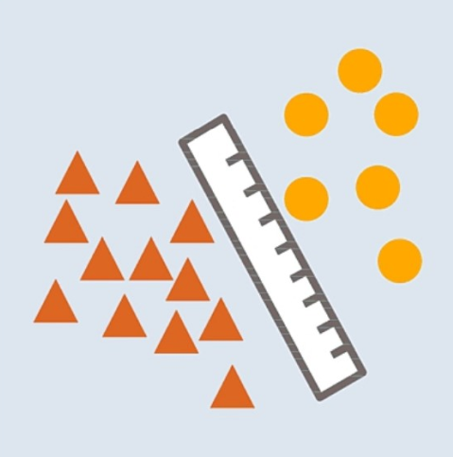
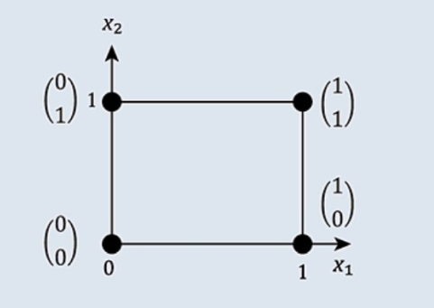
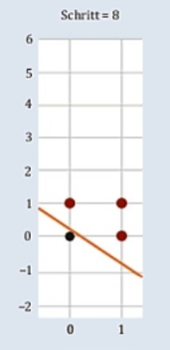
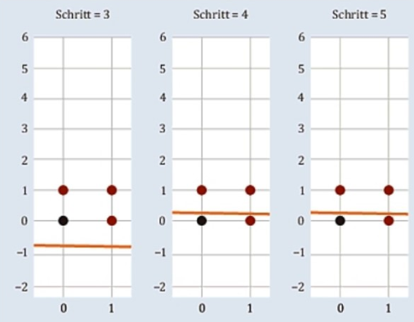
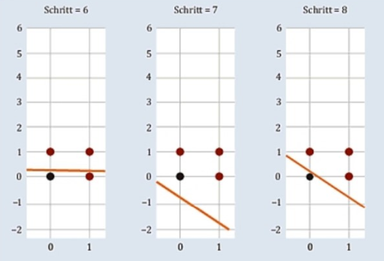
Neuronale Netze: Geometrische Deutung
Eingabewerte graphisch dargestellt
Gerade unterscheidet Punkte oberhalb (rot=1) und unterhalb (schwarz=0)
Lernvorgang:
Bestimme Gewichte = Gerade

Slide 23
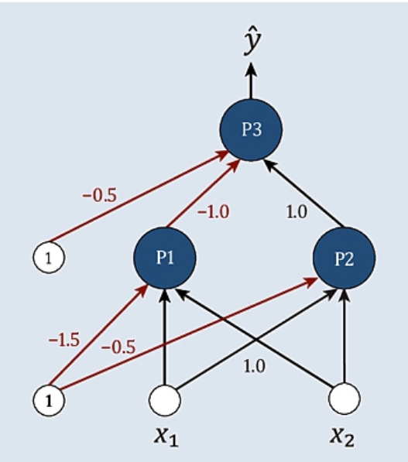
Neuronale Netze: Neuronen bilden Netze

Slide 24
Aufgabe 3.1: Das Perzeptron
Was in den letzen Folien kurz angerissen wurde, wird in einem Tutorial ausführlich erklärt:
Lesen Sie das Tutorial docs/3-NeuronaleNetze/Tutorial-Perzeptron.html durch und erklären Sie folgende Begriffe in einer PPT:
Skalarprodukt, Aktivierungsfunktion,
Mathematisches Modell eines Neurons
Wie lernt ein Perzeptron
Epoche, Trainingsbeispiel
Fügen Sie den dargestellten Python-Code in einer Datei neuron.py zusammen und führen Sie ihn aus.
Ergänzen Sie eine Funktion predict(xi), die das Neuron mit der Eingabe xi füttert und das Ergebnis y zurück gibt. Testen Sie diese Funktion mit einigen Testdaten.

Slide 25
4. Neuronale Netze Klassifikation

Slide 26
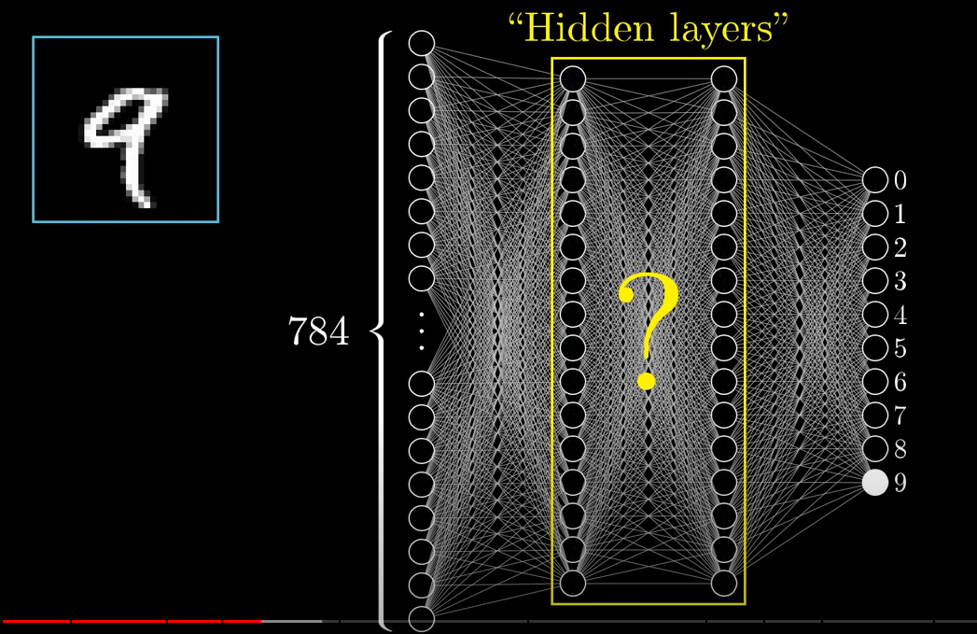
Klassifikation: Worum geht es?
Quelle: https://www.youtube.com/watch?v=aircAruv

Slide 27
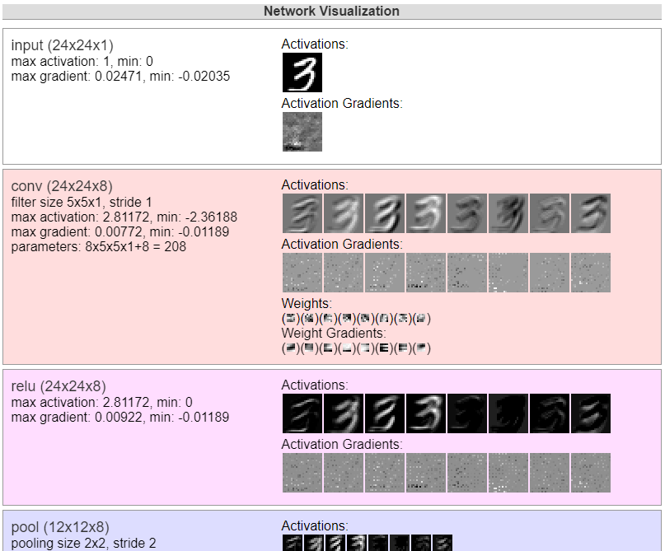
Klassifikation: Visualisierung
layer_defs = [];
layer_defs.push({type:'input',…});
layer_defs.push({type:'conv',…});
layer_defs.push({type:'pool',…});
layer_defs.push({type:'conv', …});
layer_defs.push({type:'pool',…});
layer_defs.push({type:'softmax', num_classes:10});
net = new convnetjs.Net();
net.makeLayers(layer_defs);
https://cs.stanford.edu/people/karpathy/convnetjs/demo/mnist.html
Notes:
Weiteres Anschauungsmaterial: KI-Explorables für die Schule | KI-Campus

Slide 28
Aufgabe 4.1: Klassifikation verstehen
Machen Sie sich mit dem mnist-Datensatz vertraut: docs/4-Klassifikation/001-Mnist-Dataset.ipynb
Lesen Sie das Tutorial docs/4-Klassifikation/000-keras_mnist_documentation.ipynb durch und erklären Sie folgende Begriffe in einer PPT:
Batch, Epoche
Accuracy (Genauigkeit)
Aktivierungsfunktion, reLu, sigmoid
Hot-One-Kodierung

Slide 29
Aufgabe 4.2: Klassifikation programieren
Nun sind wir bereit eine neuronales Netzwerk für das Erkennen der Zahlen zu programmieren:
Machen Sie sich mit dem Verfahren vertraut indem Sie folgendes Notebook fehlerfrei ausführen: docs/4-Klassifikation/002-mnist.ipynb Hier wird ein neuronales Netzwerk mit einem Dense-Layer erstellt.
Nutzen Sie statt dem einem Dense-Layer folgende Architektur mit 5 hidden layers:
Dense-Layer, 200 Neuronen, Aktivierungsfunktion relu,
Dense-Layer, 100 Neuronen, Aktivierungsfunktion sigmoid,
Dense-Layer, 60 Neuronen, Aktivierungsfunktion sigmoid,
Dense-Layer, 30 Neuronen, Aktivierungsfunktion sigmoid,
Dense-Layer, 10 Neuronen, Aktivierungsfunktion softmax.
Vergleichen Sie die Ergebnisse in einer PPT oder DOC-Datei.

Slide 30
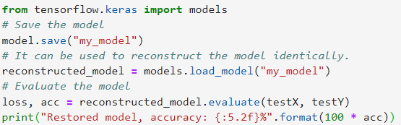
Aufgabe 4.3: Modell speichern
Das Berechnen eines neuronalen Netzwerkes kann lange Zeit in Anspruch nehmen. Zum Speichern und Laden des Modells bietet Keras folgende Befehle :
Ergänzen Sie das Notebook 002-mnist.ipynb so, dass das berechnete Modell gespeichert wird.
Verändern Sie das Notebook 002-mnist.ipynb so, dass das neuronale Netzwerk nicht mehr berechnet, sonder das abgespeicherte Modell lädt. Speichern Sie es unter dem Namen 003-mnist.ipynb ab.

Slide 31
Aufgabe 4.4: Eigene Bilder erkennen
Wir haben ein neuronales Netzwerk zum Erkennen von Zahlen erstellt, trainiert und gespeichert. Nun möchten wir es dazu verwenden, eigene Zahlen zu erkennen.
Arbeiten Sie dazu folgendes Notebook fehlerfrei durch: docs/4-Klassifikation/004-mnist_neue_Zeichen_auswerten.ipynb
Erstellen Sie in dem Ordner docs/4-Klassifikation/my_own_images eigene Bilder und dokumentieren Sie Ihr Ergebnis in einer PPT-Datei.

Slide 32
5. Zusammenfassung

Slide 33
Was haben wir gelernt?
In dieser Lernsituation beschäftigten Sie sich mit den Grundlagen des maschinellen Lernens. Dabei haben Sie:
Maschinelles Lernen (ML) in der Landschaft der Informatik eingeordnet und die verschiedenen Ansätze Supervised Learning, Reinforcement Learning und Unsupervised Learning kennen gelernt.
die Programmiersprache Python und Jupyter Notebooks verwendet. Sie haben mithilfe der linearen Regression statistische Modelle aus Daten abgeleitet und daraus Prognosen erstellen. Daten wurden graphisch dargestellt. Genutzt wurden die Python Module matplotlib, numpy, pandas und sklearn.
die grundsätzliche Vorgehensweise beim maschinellem Lernen kennen gelernt: Die Aufteilung von Test- und Trainingsdaten, Trainieren eines Modells und Prognosen erstellen. In der Programmiersprache wurden dazu die Methoden train_test_split, model.fit, model.score, model.predict verwendet.
sich mit den Grundlagen eines neuronalen Netzes beschäftigt, dabei erfahren was mit Lernen gemeint ist (Anpassen von Gewichten) und selbst ein Perzeptron programmiert.
Zur Klassifikation von handgeschriebenen Zahlen haben Sie mehrschichtigte neuronale Netze erkundet und erstellt.

Slide 34


Vielen Dank für Ihr Engagement

